Slide 1
Gissa ordet!
Rymd
Utrymme
Kapacitet
Innehåll
Liter

Slide 2
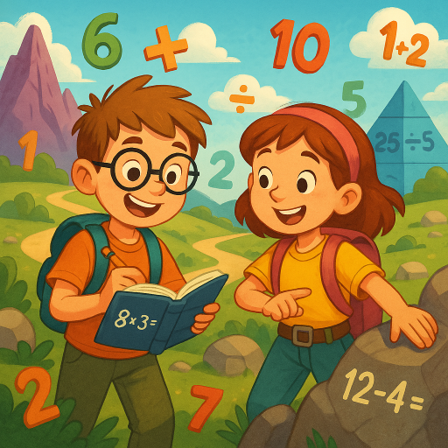
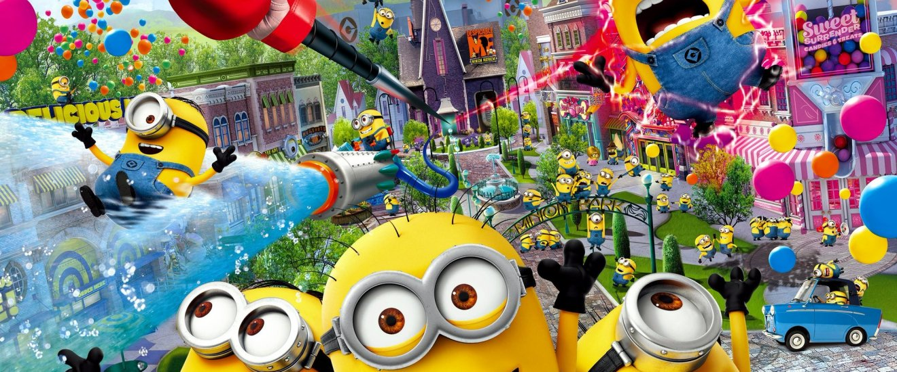
Linus och Mira i Minions-världen: Volymjakten!
Volym
Liter
Centiliter
Deciliter
Milliliter

Slide 3
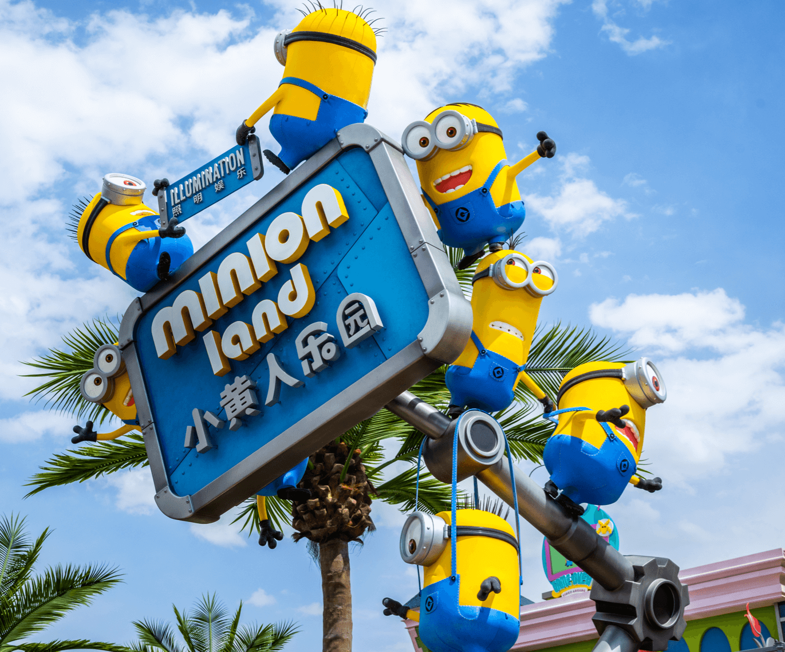
En dag när Linus och Mira satt i klassrummet och jobbade med matte, blinkade plötsligt smartboarden till.
Vill ni följa med på ett volymäventyr? - stod det på skärmen.
Innan de hann svara sögs de in i skärmen – och PLOPP! – de landade mitt i Minions-världen.

Slide 4
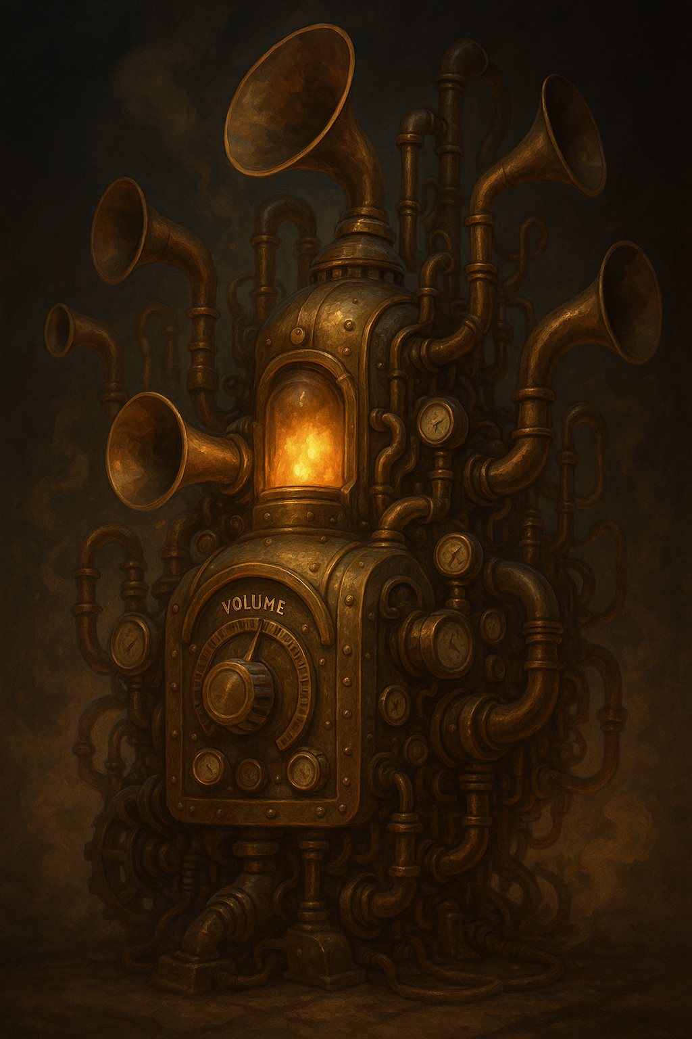
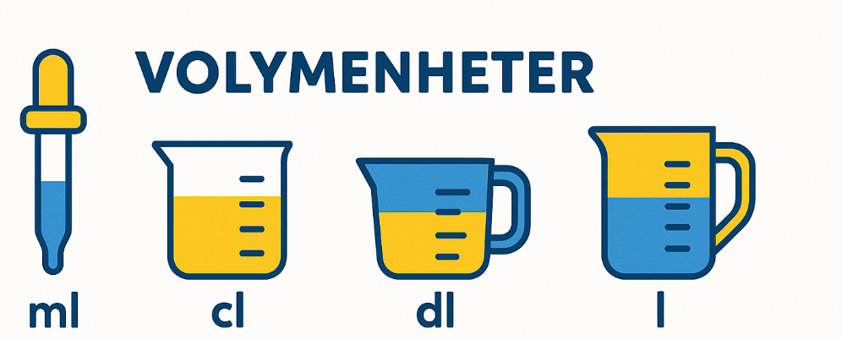
Runt omkring dem sprang små gula Minions med förpackningar, flaskor och hinkar. Professor Minion förklarade:
– Vår Volymo-Maskin har gått sönder! Om
ni hjälper oss lösa fem volymproblem kan vi skicka hem er igen!
Linus och Mira såg på varandra och log.
Vilken tur att de precis hade lärt sig om att omvandla volymenheter i skolan!
Och vilken tur ni är som kan hjälpa dem också!

Slide 5
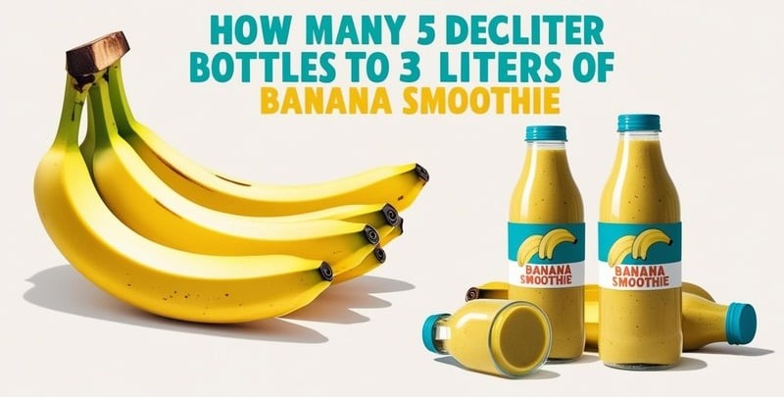
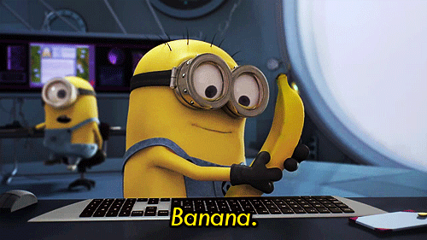
🔍 UTMANING 1: Bananasmoothie-blandaren
– Vi måste blanda 3 liter banansmoothie. Men vi har bara flaskor som rymmer 5 deciliter. Hur många flaskor behöver vi?
Mira tänker:
1 liter = 10 dl → 3 liter = 30 dl
30 dl ÷ 5 dl = 6 flaskor
– Vi behöver 6 flaskor! säger hon.
– Korrekt! jublar Minionsen och mixern snurrar igång! 🍌

Slide 6
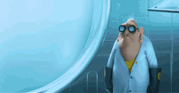
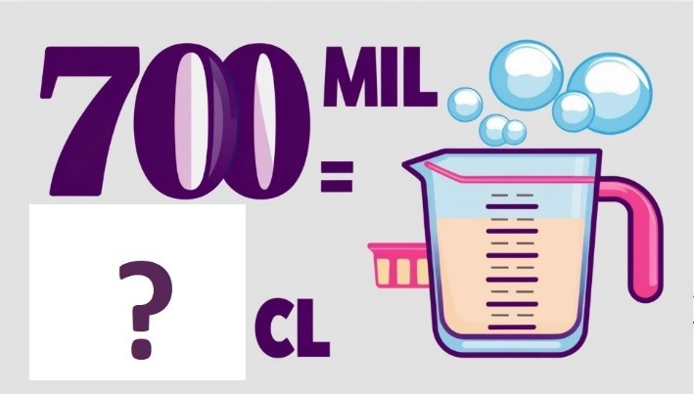
🔍 UTMANING 2: Bubbelvätskan
Linus och Professor Minion stod framför den stora bubbelmaskinen i laboratoriet. På golvet stod en flaska med 700 milliliter bubbelvätska som de precis blandat klart.
– Vi har 700 milliliter bubbelvätska, men maskinen behöver vätskan i centiliter, sa Linus och kliade sig i huvudet.– Hur mycket är det i cl?
Linus räknar:
1 cl = 10 ml → 700 ml ÷ 10 = 70 cl
– Det blir 70 cl! säger Linus.
– Splendid! säger Professor Minion.

Slide 7
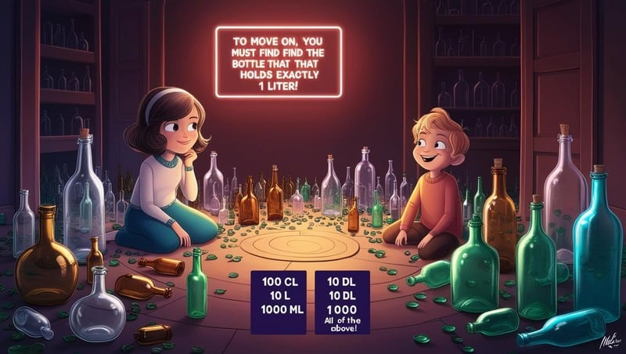
🔍 UTMANING 3: Volymfällan
Mira, Linus och Minionerna kliver in i ett mystiskt rum. Golvet är täckt av flaskor i alla möjliga former och färger. På väggen blinkar en skylt:
"För att komma vidare måste ni hitta flaskan som rymmer exakt 1 liter!”
Nedanför skylten står fyra alternativ:
100 cl
10 dl
1000 ml
Alla ovan
Mira kisar mot flaskorna.
– Hmm, det här är en luring...
Linus fnissar.– Fast... det är ju inte så svårt egentligen! Mira nickar med ett leende.– Vi har ju lärt oss detta!
1 liter är samma sak som 10 deciliter, 100
centiliter och 1000 milliliter.
– Det rätta svaret är alltså... D) Alla ovan!
Minionerna gör ett glädjeskutt och skrattar.
– Hehe, klurigt va? Men ni gick inte i volymfällan!
✅Plötsligt öppnas en hemlig dörr i väggen – nästa utmaning väntar!

Slide 8
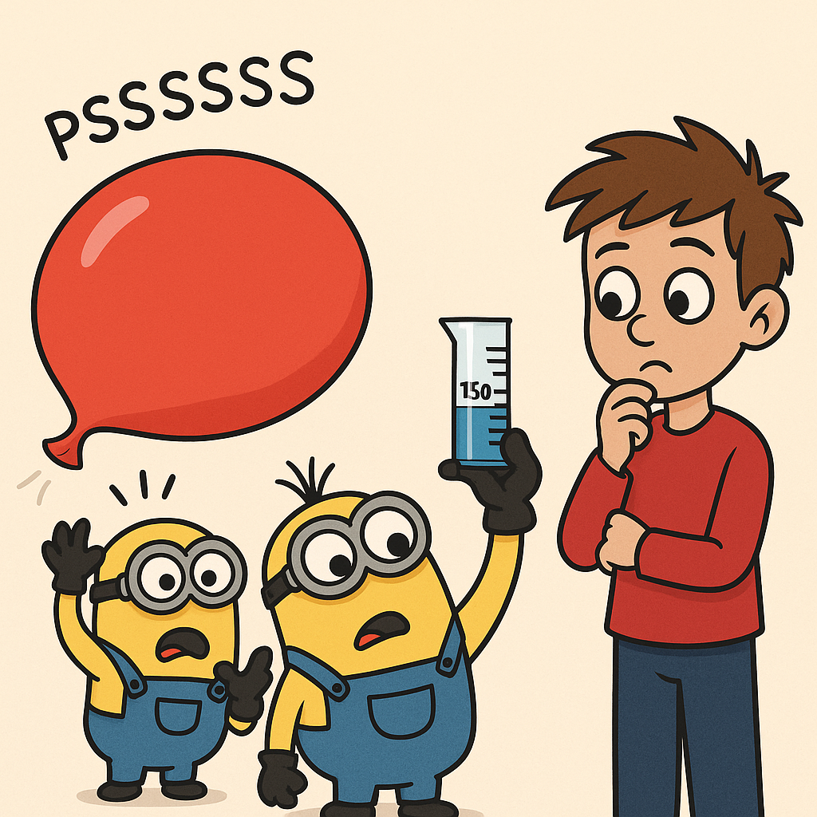
🔍 UTMANING 4: Den läckande ballongen
🎈Plötsligt hörs ett pysande ljud...– PSSSSSS!–
Å nej! ropar Minionerna. Ballongen läcker! De ser att den stora festballongen sakta blir mindre. Något måste göras – men först måste de ta reda på hur mycket vätska som försvinner. En Minion tar fram ett måttglas och undersöker saken noggrant.
– Ballongen tappar 150 milliliter varje timme, säger han bekymrat. Då kliver Linus fram med sin mattehjärna. Linus funderar:
– Hmm… Vi behöver veta hur mycket det är i centiliter, eftersom tejpen vi ska använda bara funkar om vi vet rätt enhet.
Han räknar:
150 ml÷10=15 cl150ml÷10=15cl– Det är 15 centiliter! ropar Linus stolt.🎉
– Bra jobbat! säger Minionerna i kör och sätter genast på ett stort plåster av supertejp. Ballongen slutar pysa, och festen kan fortsätta!

Slide 9
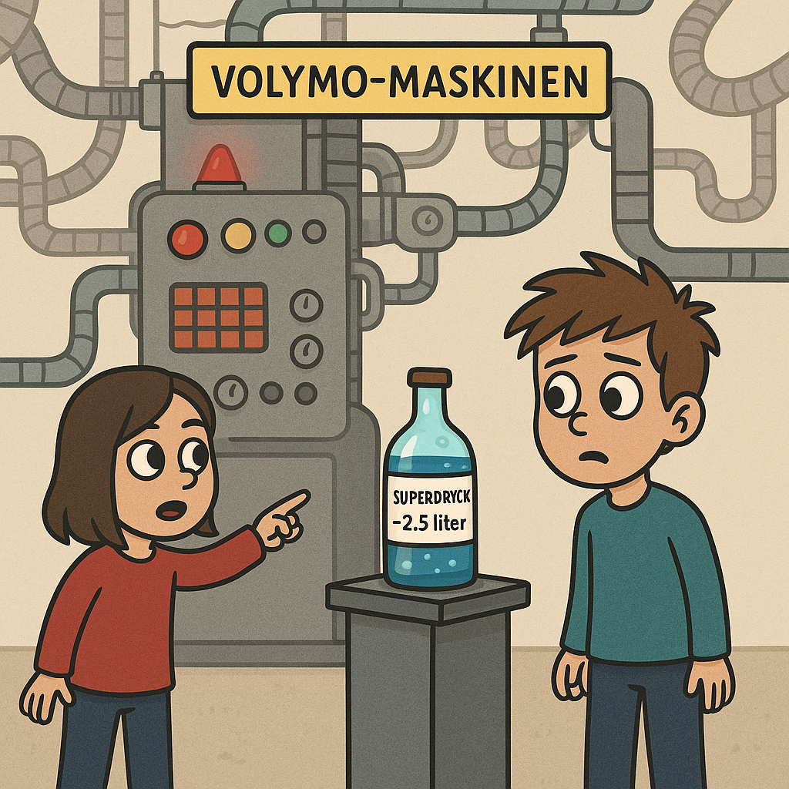
🔍 UTMANING 5: Superdrycken
Linus och Mira står framför en gigantisk maskin mitt i Volymo-landet. Maskinen är full av lampor, rör och mystiska knappar. På en piedestal står en skimrande flaska märkt “Superdryck – 2,5 liter”.
– Vi måste starta Volymo-maskinen för att kunna ta oss hem! säger Mira.
– Men den tar bara milliliter, inte liter... Vad gör vi nu?
Mira tänker efter, knäpper med fingrarna och säger:– Aha! Jag vet!
1 liter är 1000 milliliter. Då blir det:2,5 × 1000 = 2500 milliliter!– 2500 milliliter! ropar Mira stolt.
– YES! skriker Minionerna i kör och börjar dansa.
Volymo-maskinen fungerar igen!⚙️Maskinen börjar surra, skaka och lysa. En stark virvelvind blåser upp och med ett PLOPP! försvinner Linus och Mira.

Slide 10
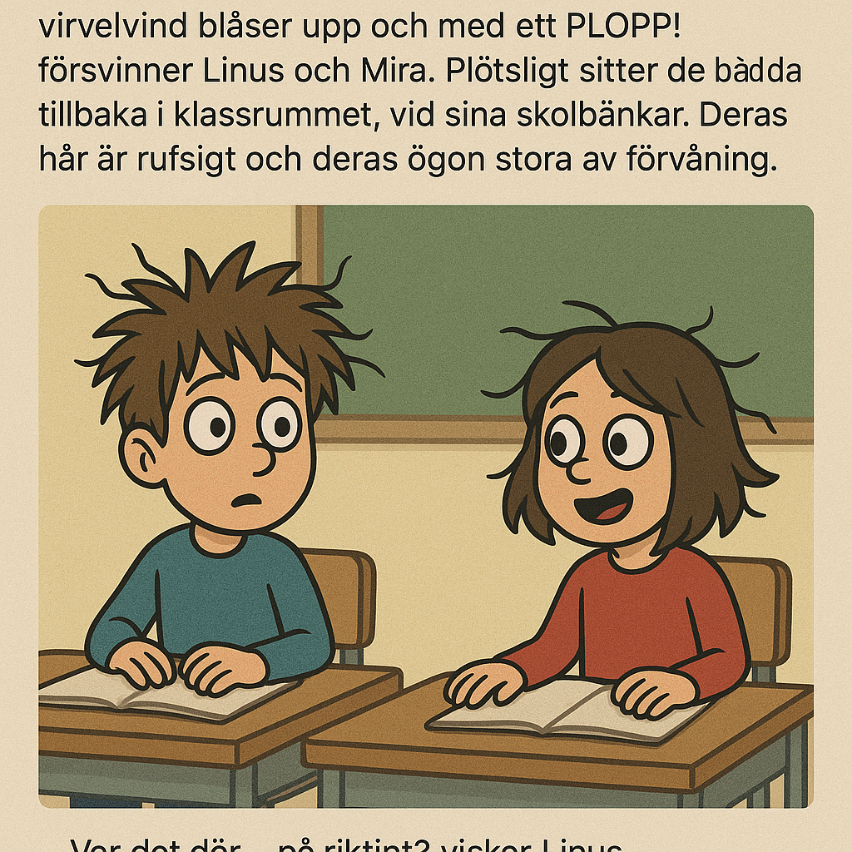



Plötsligt sitter de båda tillbaka i klassrummet, vid sina skolbänkar. Deras hår är rufsigt och deras ögon stora av förvåning.
– Var det där... på riktigt? viskar Linus.
– Kanske... men vi kan i alla fall volym nu! skrattar Mira.

Slide 11

Vi ses igen i nästa äventyr!
Tanja Bajraktarova, Tallbohovskolan, Järfälla 05/2025

Slide 12
Uppgift till eleverna: Nu är det er tur! Lös dessa problem och hjälp Linus och Mira att lösa fler äventyr!
🔍 Uppgift 1: Minionernas läckande badkar
Minionerna har fyllt sitt badkar med 3 liter bubbelbad. Men – oj då! Det läcker! Varje minut försvinner 200 milliliter. Fråga: Hur mycket vatten finns kvar efter 5 minuter?
🎈 Uppgift 2: Ballongräddning
En gigantisk festballong fylls med 2 liter helium varje minut. Hur mycket helium har Minionerna blåst upp efter 6 minuter?
⚙ Uppgift 3: Minionsaft på utflykt
Mira och Minionerna är på picknick och har med sig 4 flaskor saft. Varje flaska innehåller 750 milliliter. Fråga: Hur många liter saft har de totalt?(Glöm inte att omvandla till rätt enhet!)

